Slide 1
Николай Кубасов
Кластерный анализ
17.06.2024

Slide 2
Цели исследования
В моей работе я исследую социальное развитие общества
Социальное развитие общества состоит из следующих компонент
Социальное развитие общества
Социальное доверие
Социальное благополучие
c. Языковое разнообразие и динамика
d. Социальные ценности
e. Свойства культур
f. Счастье общества
Задачи моего исследования
Охарактеризовать каждый компонент
Получение общих факторов, влияющих на социальное развитие общества, путём выделения основных факторов из каждого компонента
Поиск статистических данных
Применение методов статистического анализа, для подготовленных данных – тесты, описательная статистика, корреляционный анализ
Получение выводов из проведенного анализа

Slide 3
Подготовка набора данных
Для исследования был подготовлен набор данных, буду оценивать социальное развитие общества по странам
Для каждой компоненты подобрал оценивающий показатель
Языковое разнообразие и динамика, может быть измерена индексом языкового разнообразия Гринберга. Этот индекс показывает, какова вероятность того, что у двоих случайно выбранных жителей данной страны будет разный родной язык, или разные региональные диалекты одного языка. Его значения колеблются от. (1- нет двух людей, разговаривающих на одном языке, 0 - все на одном говорят),
Свойства культур, могут быть измерены индексом культурного разнообразия
Социальные ценности, на мой взгляд, отражаются индексом гражданских свобод
Возьму исследование Gallup Group для как показатель счастья и социального доверия в странах
Это взвешенный показатель счастья от
Восприятия коррупции
Ощущение Щедрости
Свободы жизненного выбора
Продолжительности здоровой жизни
Социальной поддержки
ВВП на душу населения

Slide 4
Подготовка набора данных
Для исследования был подготовлен набор данных, буду оценивать социальное развитие общества по странам
Для каждой компоненты подобрал оценивающий показатель
Для исследования социального благополучия возьму данные с сайта numbeo:
•Индекс преступности
•Индекс здравоохранения
•Индекс стоимости жизни, который состоит из:
•Индекса аренды
•Индекса стоимости продуктов
•Индекса цен в ресторанах
•Индекса цен на электричество
Был проведён регрессионный анализ между индексами стоимости жизни, совокупный показатель стоимости жизни линейно зависит от остальных факторов. Поэтому в дальнейшем исследовании буду использовать только его.

Slide 5
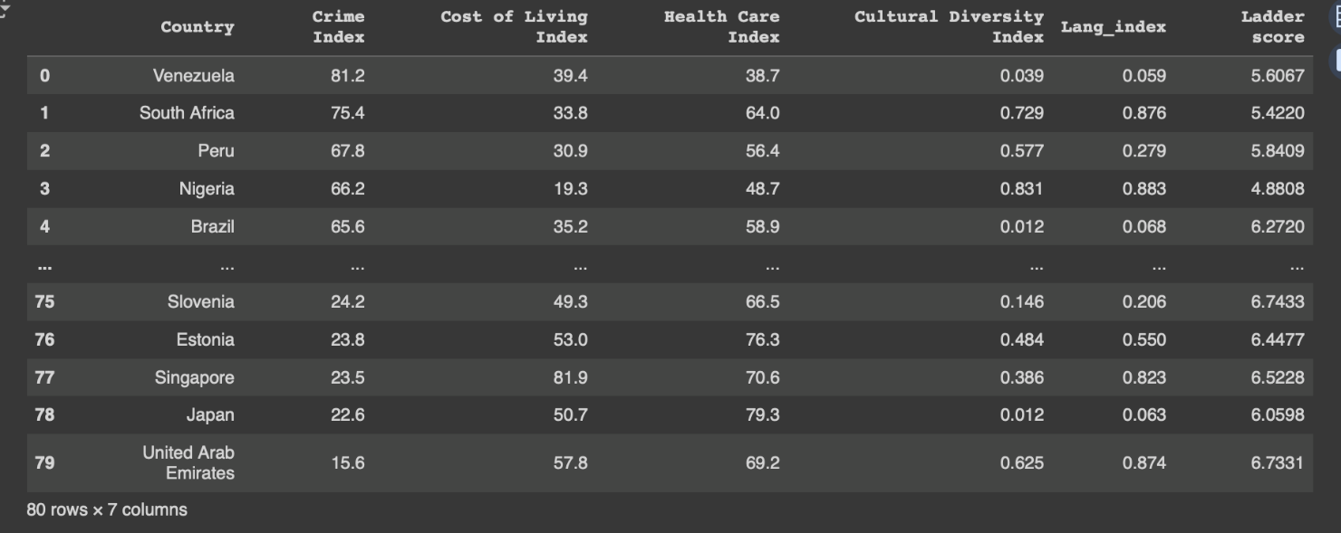
Данные
После объединения всех данных за 2024 год, с учетом имеющихся значений получил информацию по 80 странам
Конечный набор данных выглядит вот так

Slide 6
Статистический анализ
Основные статистические показатели по составленному дата сету
 | Mean | Sd | Skew | Kurtosis
Индекс преступности | 41.9 | 13.08 | 0.519 | 0.116
Индекс стоимости жизни | 47.12 | 17.72 | 0.832 | 0.771
Индекс здравоохранения | 63.71 | 9.84 | -0.268 | -0.613
Индекс культурного разнообразия | 0.31 | 0.222 | 0.373 | -1.013
Индекс Гринберга | 0.42 | 0.259 | 0.331 | -1.026
Индекс счастья | 6.01 | 0.996 | -0.812 | 0.468

Slide 7
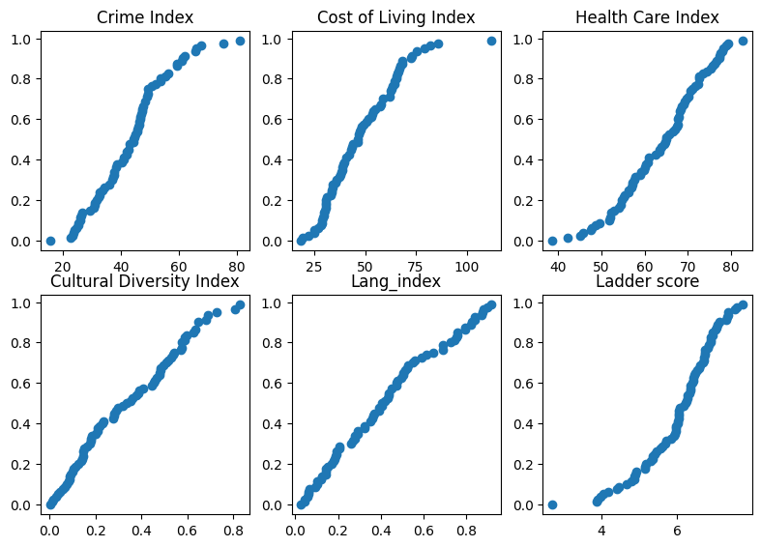
Статистический анализ
Проверка на наличие особенностей в выборочном (эмпирическом) распределении

Slide 8
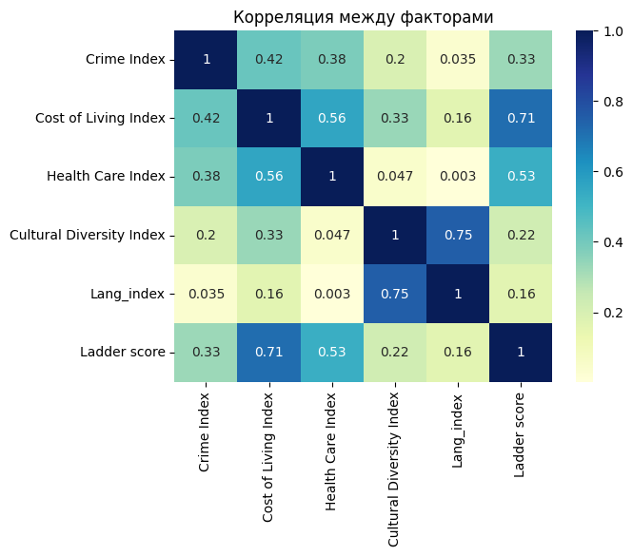
Корреляционный анализ
Корреляционный анализ выявил корреляцию между определенными факторами

Slide 9
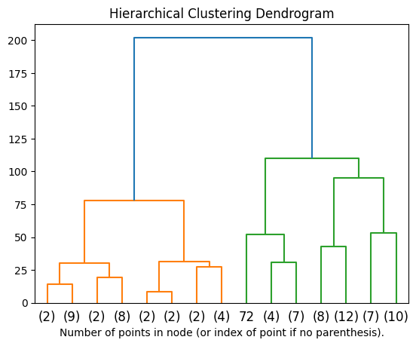
Иерархический кластерный анализ
Для проведения иерархического кластерного анализа, построил дендограмму, для определения количества кластеров

Slide 10
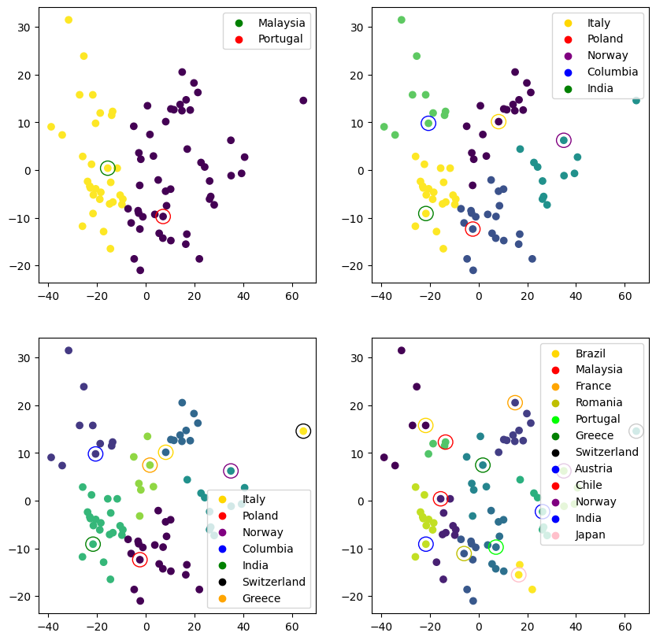
Иерархический кластерный анализ
Исходя из дендограммы, рассмотрю разбиение на 2, 5, 7, 12 кластеров. Использую алгоритм Agglomerative Clustering
Посчитал средний разброс по кластерам
Количество кластеров | Средний разброс по кластерам
2 | 47.73
5 | 25.31
7 | 15.63
12 | 9.61

Slide 11
Иерархический кластерный анализ
Буду считать оптимальным такое количество кластеров, которое показывает, максимальное значение по метрике силуэтов
Количество кластеров | Метрика силуетов
2 | 0.408
5 | 0.417
7 | 0.423
12 | 0.416
Наилучшее значение получилось у разбиения на 7 кластеров

Slide 12
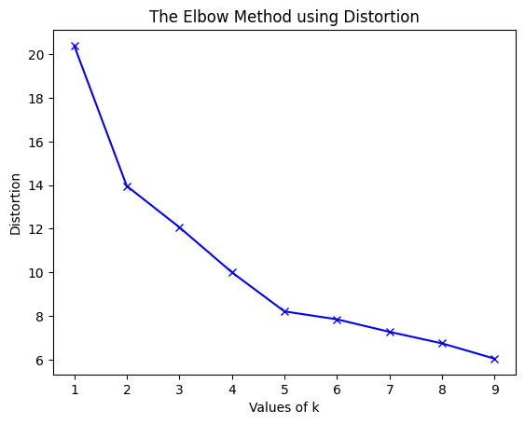

Кластерный анализ методом К- средних
Для проведения кластерного анализа методом K-средних, выберу оптимальное число кластеров методом локтя
Суть этого метода заключается в сравнении средне кластерных расстояний и общего количества кластеров
Из графика выбрал такое количество, где с увеличением кластеров, внутрекластерное расстояние прекращает значимо убывать.
Это 5

Slide 13
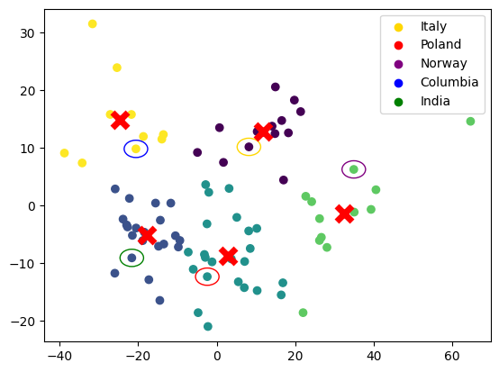
Кластерный анализ методом К- средних
Сравнил получившееся разбиение, с разбиением с другими параметрами, по метрике силуетов
Лучшее значение у первоначального разбиения - 0.43054278661206186
Рассчитал дисперсию для признаков

Slide 14
Кластерный анализ методом К- средних
Выделю наиболее типичных представителей каждого кластера
Желтые – кластер, догоняющих стран, сюда вошли страны уровень развития, которых ниже среднего по миру. Однако очень бедными их назвать нельзя. Примеры – Бразилия, Колумбия, ЮАР
Синие – кластер, бедных стран, таких как Индия, Пакистан, Ирак
Бирюзовые – кластер, развивающихся стран, таких как Польша, Испания, Китай
Зеленые – кластер, самых богатых стран, Сингапур, Швейцария, ОАЭ, являются его яркими представителями
Фиолетовые – кластер, хорошо развитых стран, сюда вошли многие страны G7 - США, Великобритания, Канада, Германия

